Slide 1
ALGORITMA & PEMOGRAMAN
09
Pengenalan Function
Fakultas Ilmu Komputer
Sistem Informasi
Hariesa Budi Prabowo, ST, MM
Pembuka
Daftar Pustaka
Akhiri Presentasi

Slide 2
Definisi
Fungsi adalah sekumpulan intruksi yang dibungkus dalam sebuah blok dan dapat digunakan berulang tanpa harus menulis ulang instruksi di dalamnya.
Fungsi adalah kode program yang di buat khusus untuk mempersingkat sebuah aksi yang ingin di lakukan dengan cara di panggil ulang untuk melakukan tugas tertentu dalam sebuah program.
Fungsi adalah suatu kumpulan blok kode, yang menerima suatu inputan, melakukan satu tugas tertentu, dan secara opsional ia bisa mengembalikan suatu nilai.

Slide 3
Jenis Fungsi
Fungsi yang tidak mempunyai nilai balik.
Merupakan fungsi yang hanya digunakan untuk melakukan proses tertentu, di mana fungsi tersebut langsung mempresentasikan nilai yang dikirim.
Fungsi yang tidak mempunyai nilai balik disebut juga dengan prosedur.
Fungsi dengan nilai parameter
Suatu fungsi yang akan melakukan proses dengan variable yang diberikan dari proses yang memanggil fungsi tersebut.
Fungsi dengan nilai balik
Suatu fungsi yang akan menghasilkan suatu nilai balikan yang akan digunakan untuk melakukan proses selanjutnya.

Slide 4
Format Penulisan
<?php
function NamaFungsi(daftar-parameter = null){
statemen;
...
return [ekspresi]; //optional
}
?>

Slide 5
Aturan Penulisan Fungsi
Peraturan pemberian nama fungsi, sama dengan nama variable, yang membedakan adalah nama fungsi yang dibuat tidak bisa (tidak boleh sama) menggunakan nama fungsi yang sama dengan fungsi bawaan php seperti var_dump, empty, count, dan lain-lain.
Dan juga menjadi catatan nama fungsi yang sama tidak bisa didefinisikan sebanyak 2 kali.

Slide 6
Cara Pemanggilan
Cara memanggil fungsi adalah dengan menuliskan nama fungsinya (tanpa perintah function) dan diikuti dengan () (kurung buka kurung tutup).
<?php
nama_fungsi();
?>

Slide 7
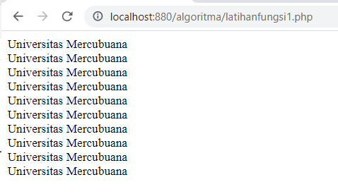
Latihan 1 :
Fungsi yang tidak mempunyai nilai balik

Slide 8
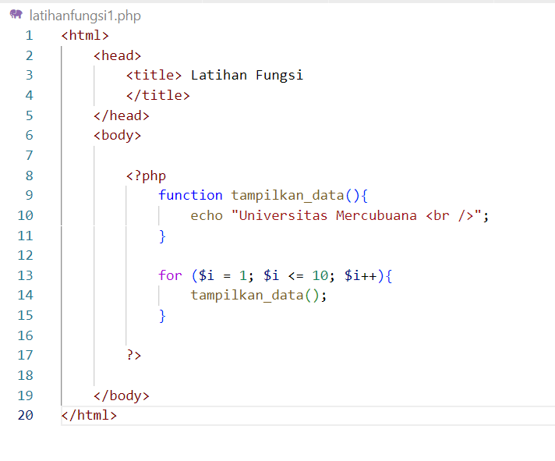
Fungsi yang tidak menghasilkan nilai dan tanpa parameter
Memanggil Fungsi

Slide 9
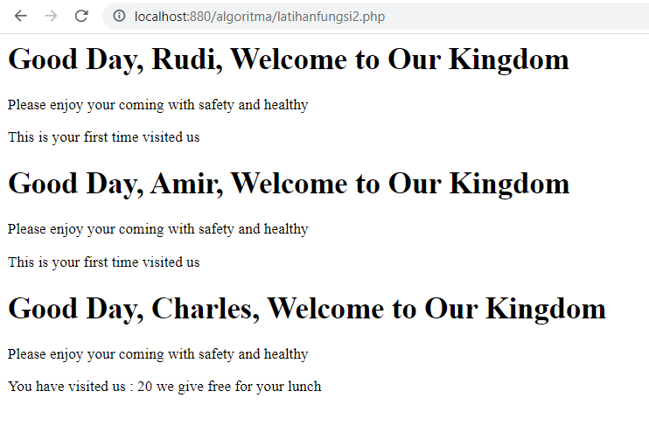
Latihan 2
Fungsi yang mempunyai parameter

Slide 10
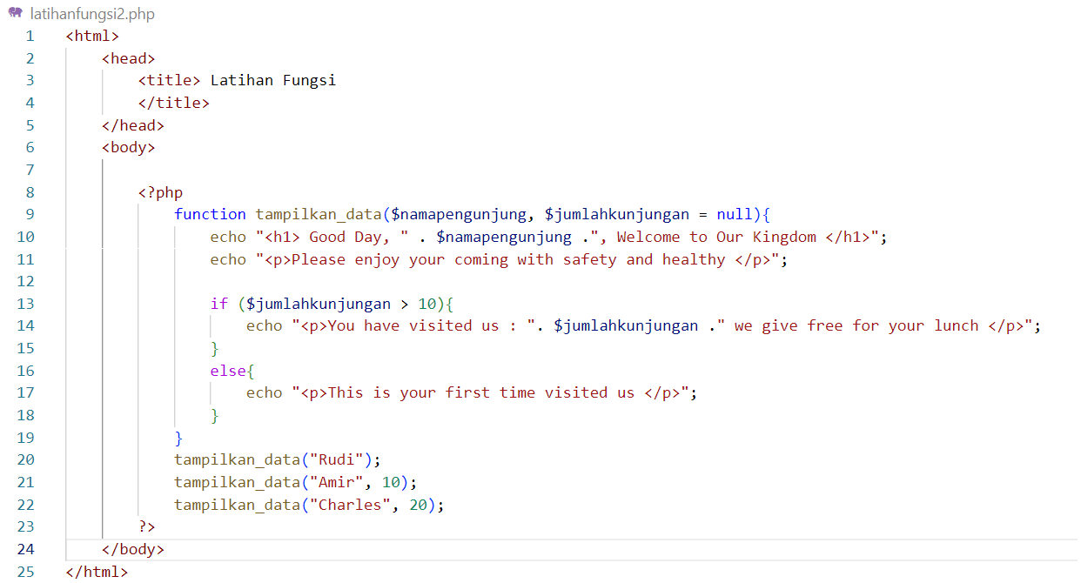
Fungsi yang tidak menghasilkan nilai dan menggunakan parameter
Mamanggil fungsi dengan paramater

Slide 11
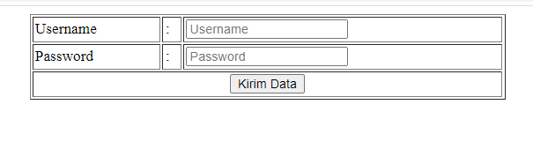
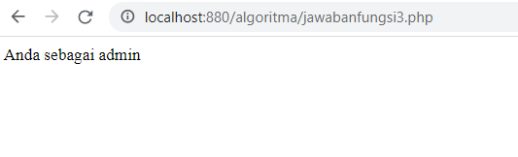
Latihan 3 :

Slide 12
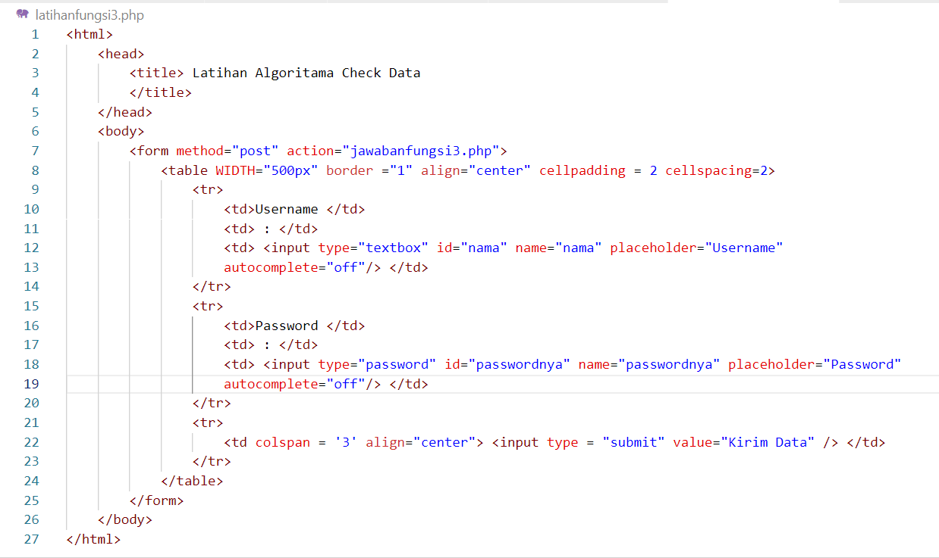
Latihanfungsi3.php

Slide 13
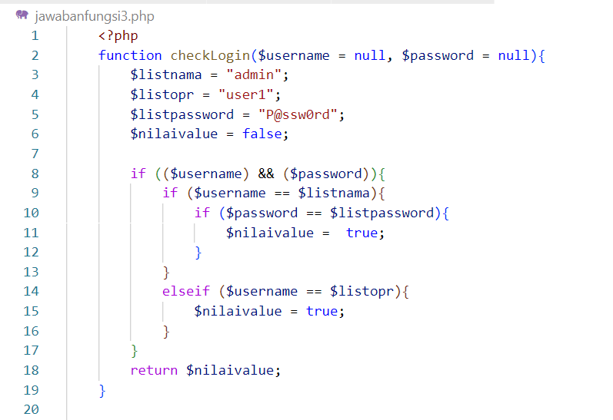
Jawabanfungsi3.php

Slide 14
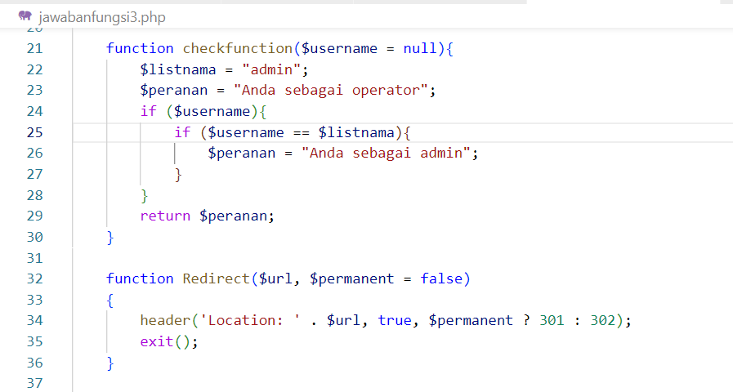

Slide 15
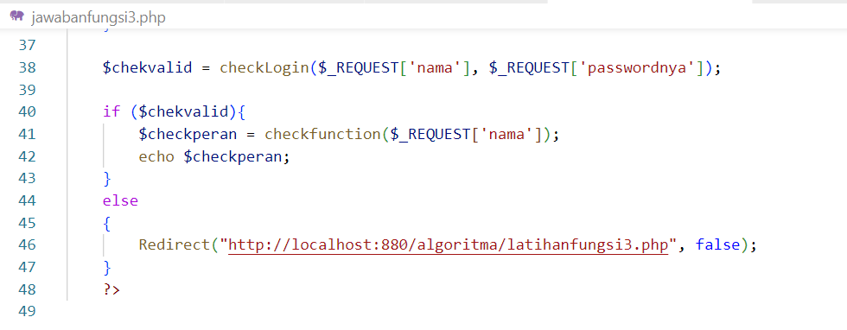

Slide 16
Harwikaya, dkk, Dasar Pemrograman, Penerbit Andi, 2017
Kjell Backman, Structured Programmming with c++, 2012
Sumber Internet :
https://www.petanikode.com/php-prosedur-fungsi/
https://smartdevtala.com/artikel/detail/pengertian-fungsi-function-di-php
https://jagongoding.com/web/php/dasar/fungsi/
https://www.babastudio.com/blog/Mengenal-Fungsi-dan-Prosedur-php

